Slide 1
1. Από το κύτταρο στον οργανισμό
Κύτταρα & Ιστοί
Όργανα & Συστήματα Οργάνων

Slide 2
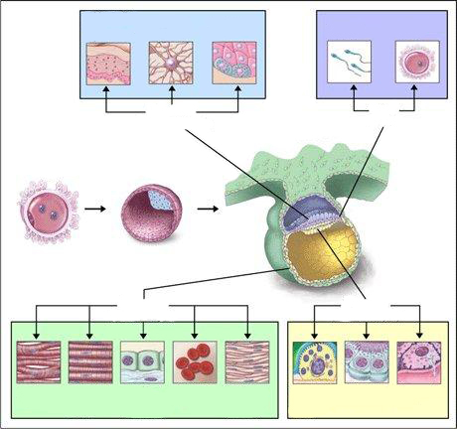
Διαφοροποίηση
(=εξειδικευμένες λειτουργίες)
κύτταρα επιδερμίδας
νευρώνες εγκεφάλου
χρωμοφόρα
γαμέτες
εξώδερμα
βλαστικά κύτταρα
γαστρίδιο
ζυγωτό
βλαστοκύστη
μεσόδερμα
ενδόδερμα
καρδιά
σκελετικοί μύες
νεφρικά σωληνάρια
ερυθρά αιμοσφαίρια
λείος μυς (έντερο)
πνευμονικές κυψελίδες
θυρεοειδής
πάγκρεας

Slide 3
ΙΣΤΟΣ : Ένα άθροισμα κυττάρων που φέρουν παρόμοια μορφολογικά χαρακτηριστικά, και συμμετέχουν στην ίδια λειτουργία.

Slide 4
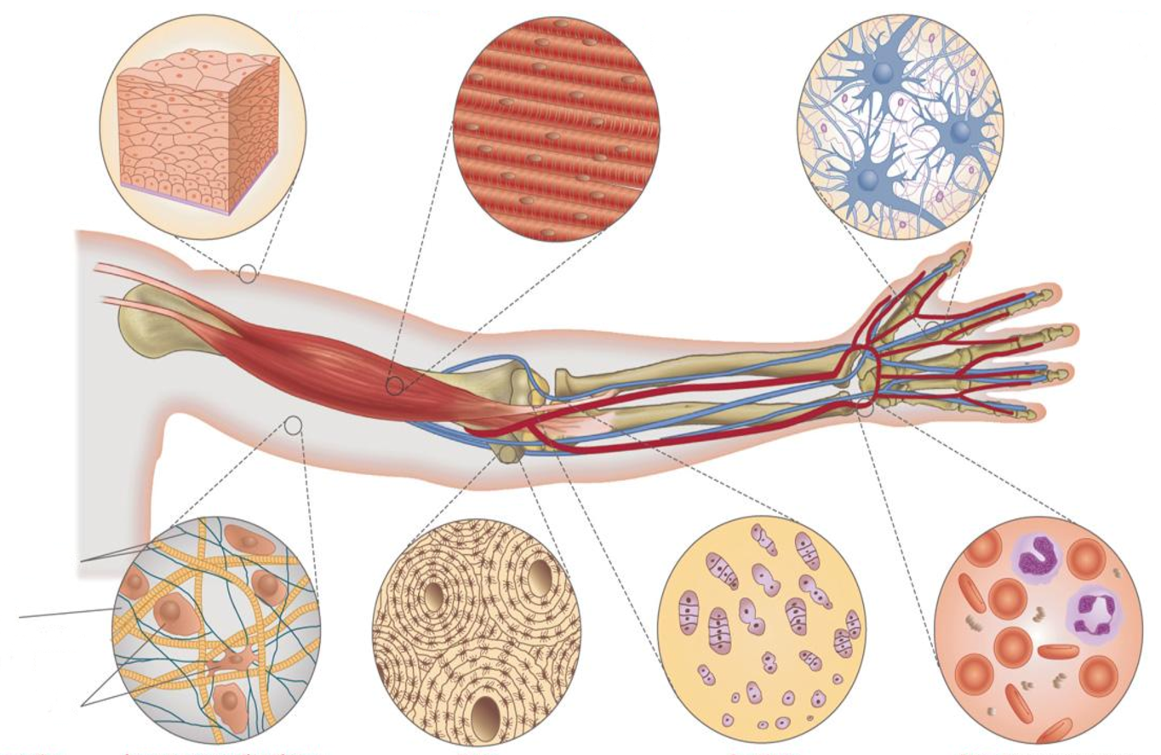
Είδη ιστού στον άνθρωπο
επιθηλιακός ιστός
μυϊκός ιστός
νευρικός ιστός
πρωτεϊνικές ίνες
μαλακή μεσοκυττάρια ουσία
κύτταρα
χαλαρός συνδετικός ιστός
οστίτης ιστός
χόνδρινος ιστός
αίμα

Slide 5
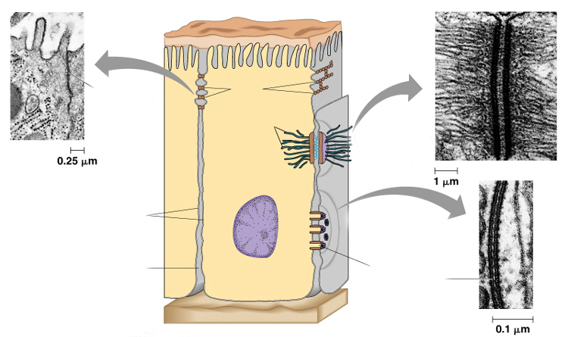
Επιθηλιακός ιστός
γλυκοκάλυκας
στεγανός σύνδεσμος
στεγανοί σύνδεσμοι
ενδιάμεσα ινίδια
δεσμοσωμάτιο (συμβολή προσκόλλησης)
πλασματικές μεμβράνες παρακείμενων κυττάρων
χασμοσύνδεσμος (συμβολή επικοινωνίας)
διακυττάριος χώρος
δίαυλος μεταξύ των κυττάρων
βασικός υμένας

Slide 6
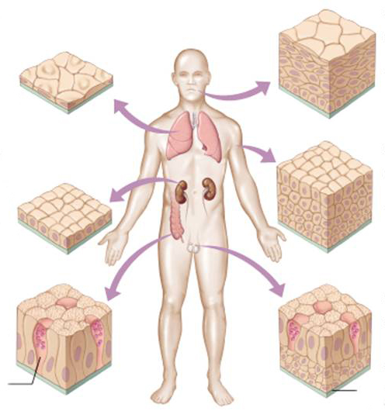
Οι περισσότεροι επιθηλιακοί ιστοί καλύπτουν ή επενδύουν επιφάνειες ή κοιλότητες του σώματος.
πολύστιβο πλακώδες
απλό πλακώδες
Δέρμα, στόμα, κόλπος.
Προστατεύει από αφυδάτωση, μικρόβια, εκδορές.
Επενδύει τοίχωμα αιμοφόρων αγγείων και των πνευμονικών κυψελίδων.
Επιτρέπει την ανταλλαγή θρεπτικών ουσιών, άχρηστων ουσιών, αερίων.
πολύστιβο κυβοειδές
απλό κυβοειδές
Επενδύει τα νεφρικά σωληνάρια και αδένες.
Εκκρίνει και επαναρροφά μικρά μόρια και μόρια νερού.
Επενδύει τους πόρους των ιδρωτοποιών αδένων.
Εκκρίνει νερό και ιόντα.
ψευδοπολύστιβο
κυλινδρικό
απλό κυλινδρικό
Επενδύει τα περισσότερα όργανα του πεπτικού συστήματος.
Απορροφά θρεπτικές ουσίες, εκκρίνει βλέννα.
Επενδύει την επιδιδυμίδα, τους μαστικούς αδένες, τον λάρυγγα.
Εκκρίνει βλέννα.
καλυκοειδές κύτταρο
βασικός υμένας

Slide 7
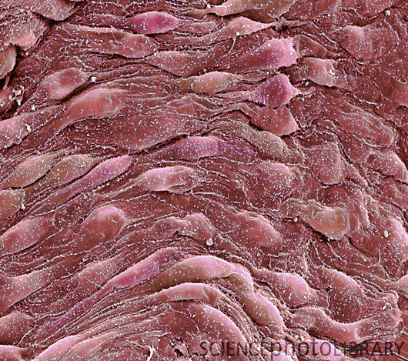
ενδοθήλιο αγγείου

Slide 8
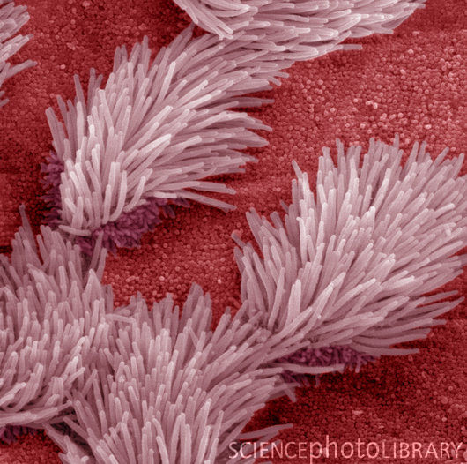
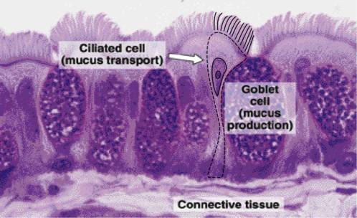
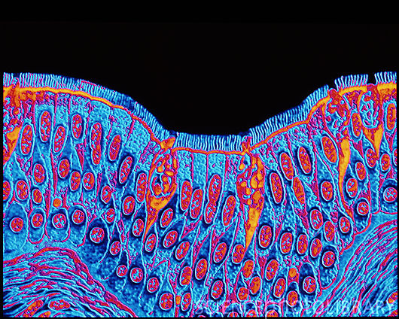
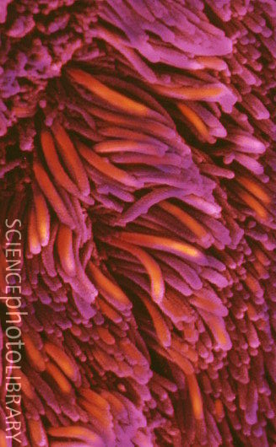
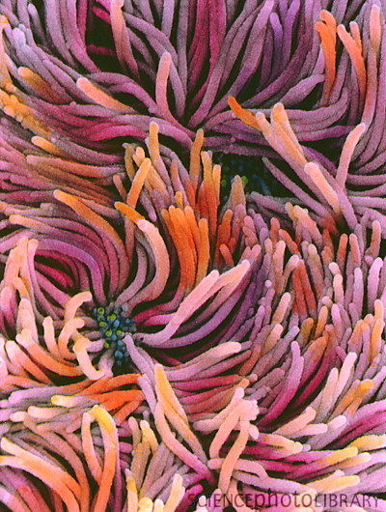
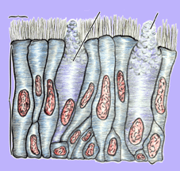
ρινικό
τραχεία
τραχεία
αναπνευστικό επιθήλιο
καλυκοειδές κύτταρο
βλέννη
κροσσοί
κυλινδρικό κύτταρο

Slide 9
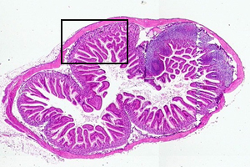
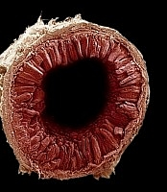
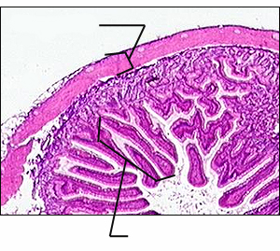
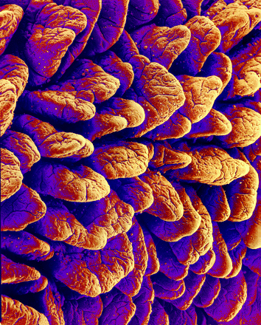
λεπτό έντερο
μυϊκή στιβάδα
λάχνη

Slide 10
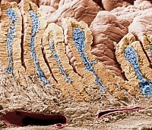
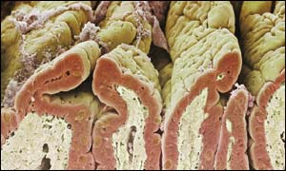
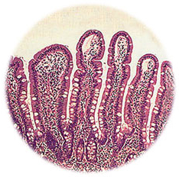
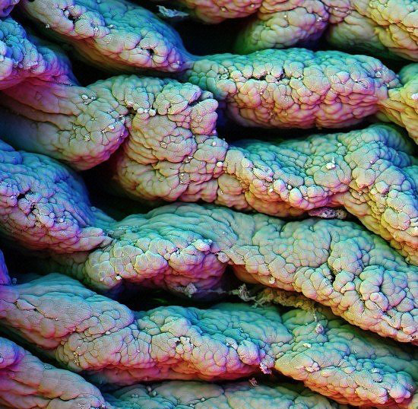
λάχνες

Slide 11
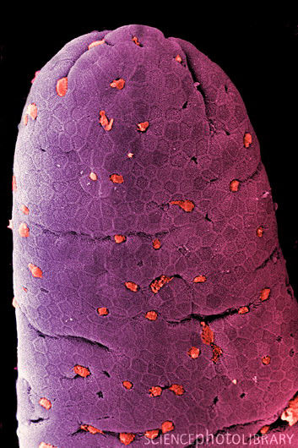
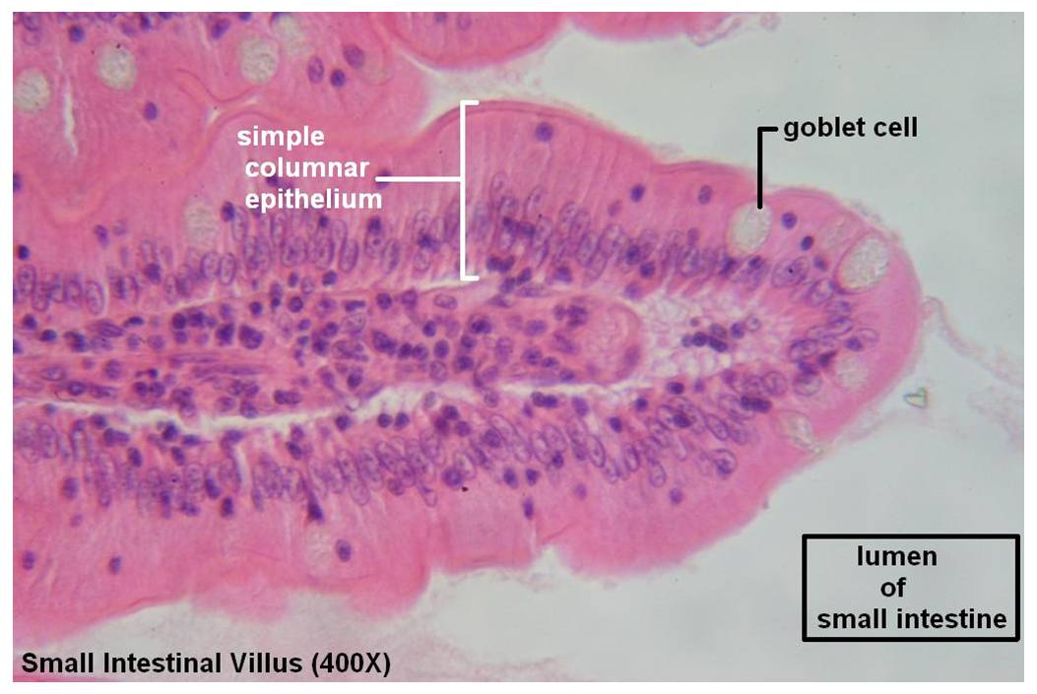
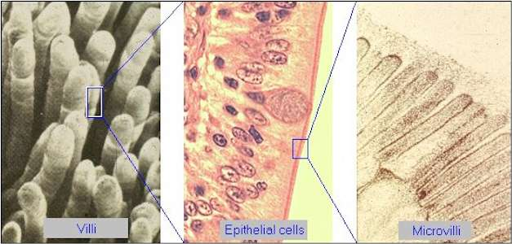

Slide 12
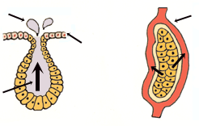
Αδένες
εξωκρινής
εκκρίματα
κυκλοφορία αίματος στα τριχοειδή
επιφάνεια δέρματος
ορμόνες εκκρινόμενες στο αίμα
ουσίες παραγόμενες από τον αδένα
ενδοκρινής

Slide 13
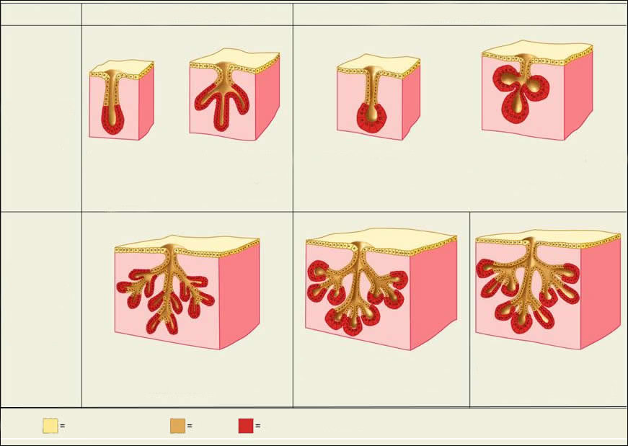
Εξωκρινείς αδένες
σωληνοειδής εκκριτική δομή
κυψελώδης εκκριτική δομή
απλή δομή πόρου
απλός διακλαδισμένος σωληνοειδής (στόμαχος)
απλός σωληνοειδής (έντερο)
απλός κυψελώδης (−)
απλός διακλαδισμένος κυψελώδης (σμηγματογόνοι αδένες)
σύνθετη δομή πόρου
σύνθετος σωληνοειδής (δωδεκαδακτυλικοί αδένες λεπτού εντέρου)
σύνθετος κυψελώδης (μαστικοί αδένες)
σύνθετος σωληνοκυψελώδης (σιελογόνοι αδένες)
επιφανειακό επιθήλιο
πόρος
εκκριτικό επιθήλιο

Slide 14
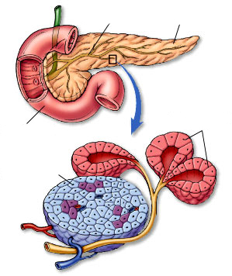
Μεικτοί αδένες
παγκρεατικός πόρος
πάγκρεας
λεπτό έντερο
εξωκρινής μοίρα
ενδοκρινής μοίρα (νησίδια)

Slide 15
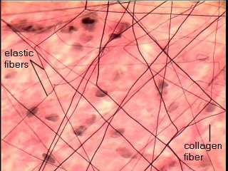
Ερειστικός ιστός
κύτταρα
μεσοκυττάρια ουσία
κολλαγόνο
ελαστίνη

Slide 16
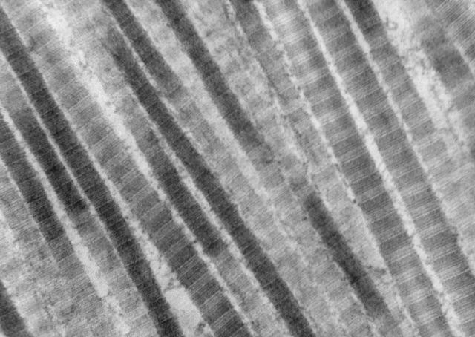
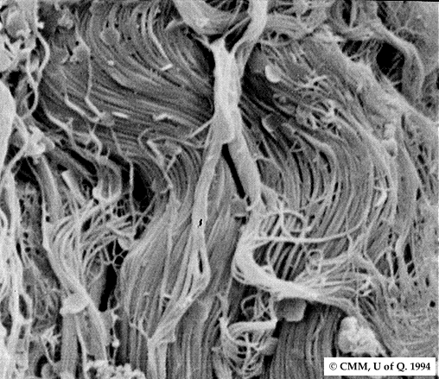
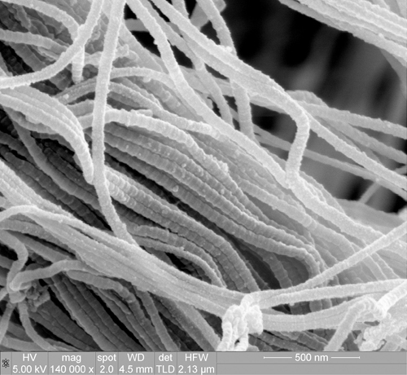
κολλαγόνο

Slide 17
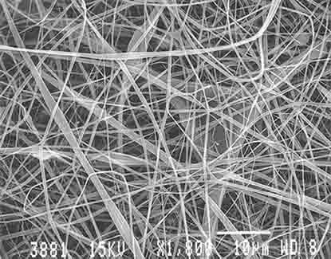
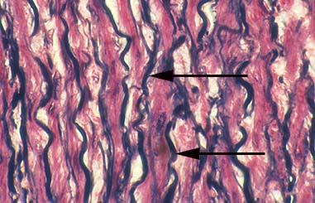
ελαστίνη
αορτή

Slide 18
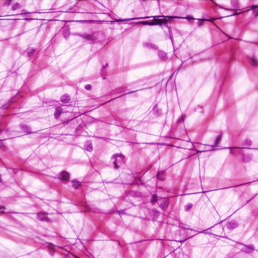
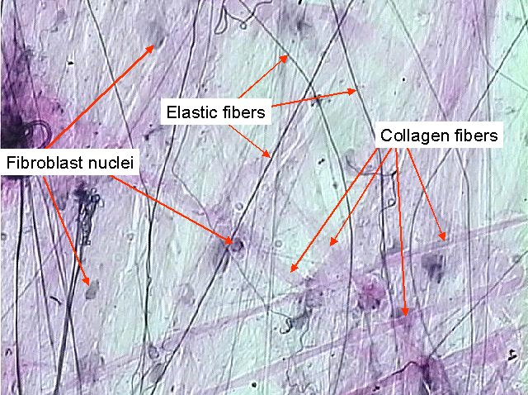
Χαλαρός ΣΥΝΔΕΤΙΚΟΣ ιστός

Slide 19
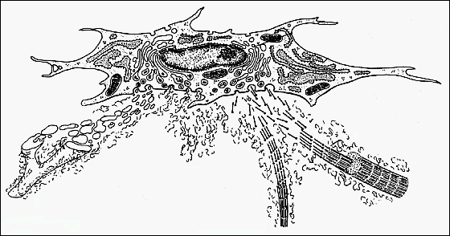
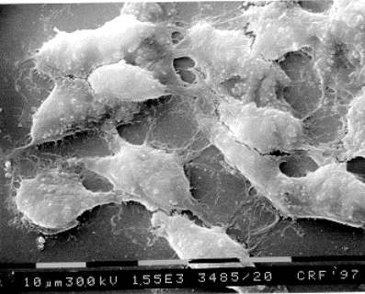
θεμέλια ουσία
ινίδιο κολλαγόνου (ΙΙΙ)
ελαστική ίνα
ινίδιο κολλαγόνου (Ι)
Ινοβλάστη : Ινοπαραγωγό κύτταρο του συνδετικού ιστού.

Slide 20
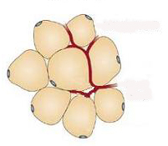
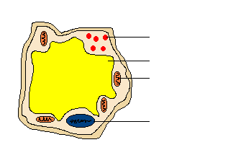
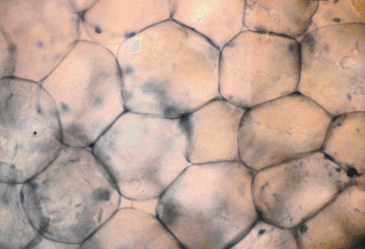
Λιπώδης ιστός
αιμοφόρο αγγείο
κυστίδια λιπιδίων
κενοτόπιο λιπιδίων
μιτοχόνδριο
πυρήνας
λιποκύτταρο

Slide 21
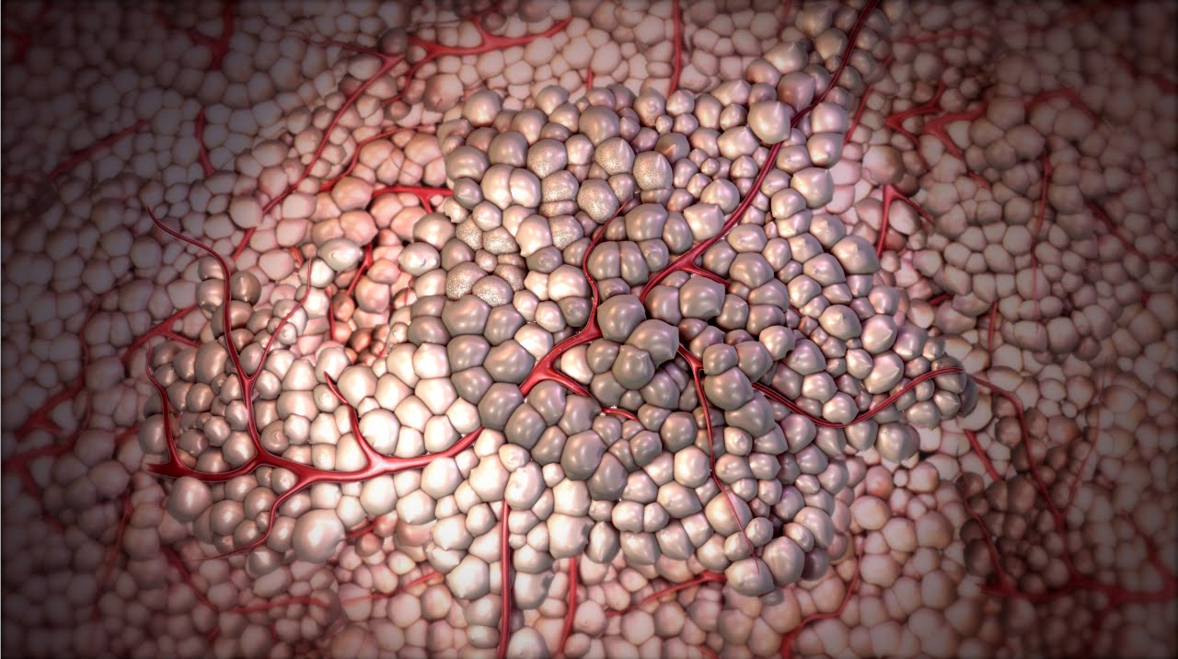

Slide 22
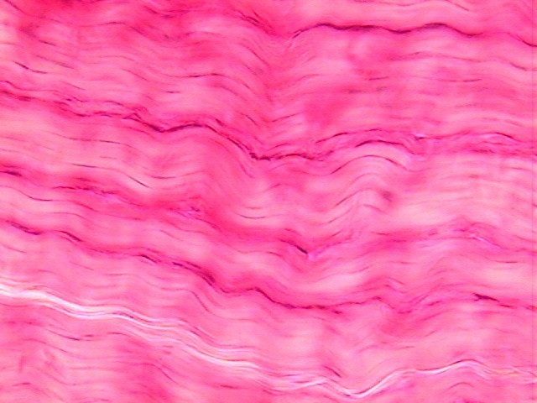
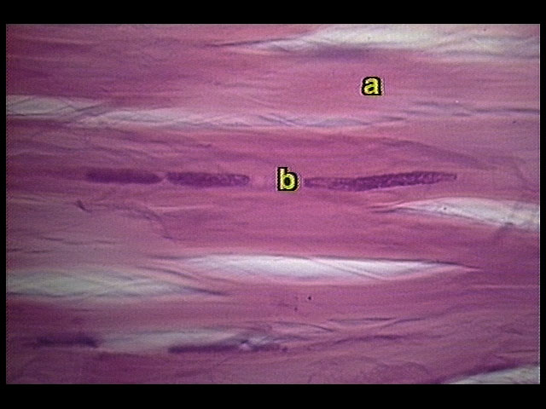
Πυκνός ΣΥΝΔΕΤΙΚΟΣ ιστός

Slide 23
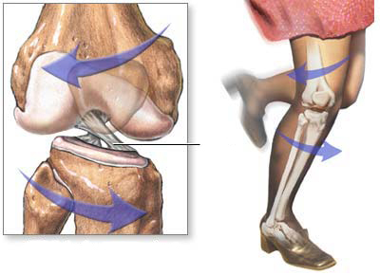
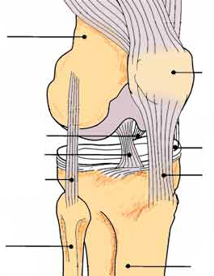
Σύνδεσμοι
πχσ
μηριαίο οστό
επιγονατίδα
οπίσθιος χιαστός
μηνίσκος
πρόσθιος χιαστός
πλάγιος σύνδεσμος
επιγονατιδικός σύνδεσμος
περόνη
κνήμη

Slide 24
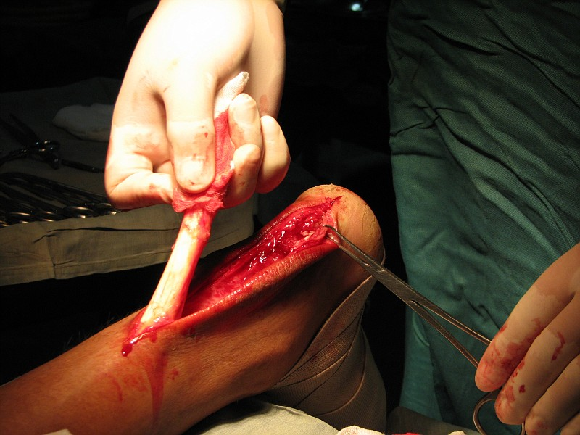
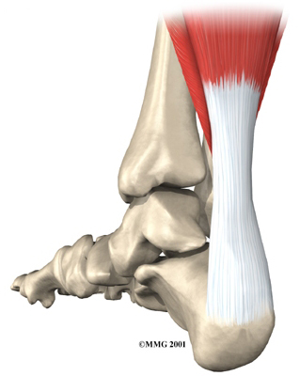
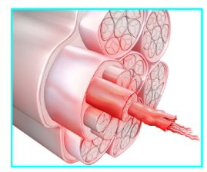
Τένοντες

Slide 25
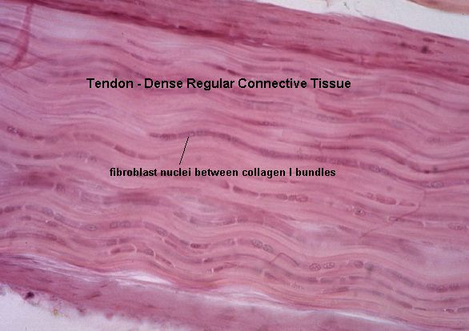

Slide 26
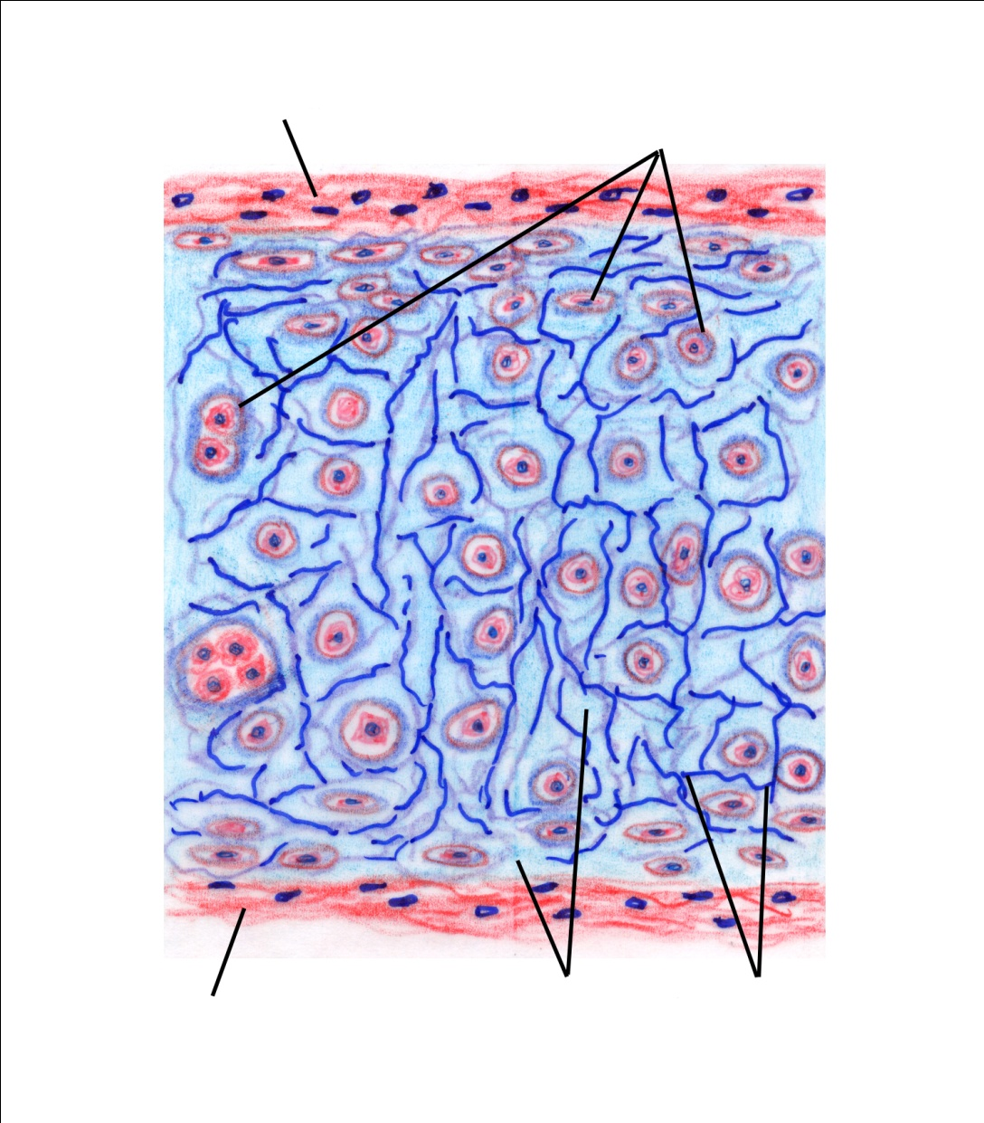
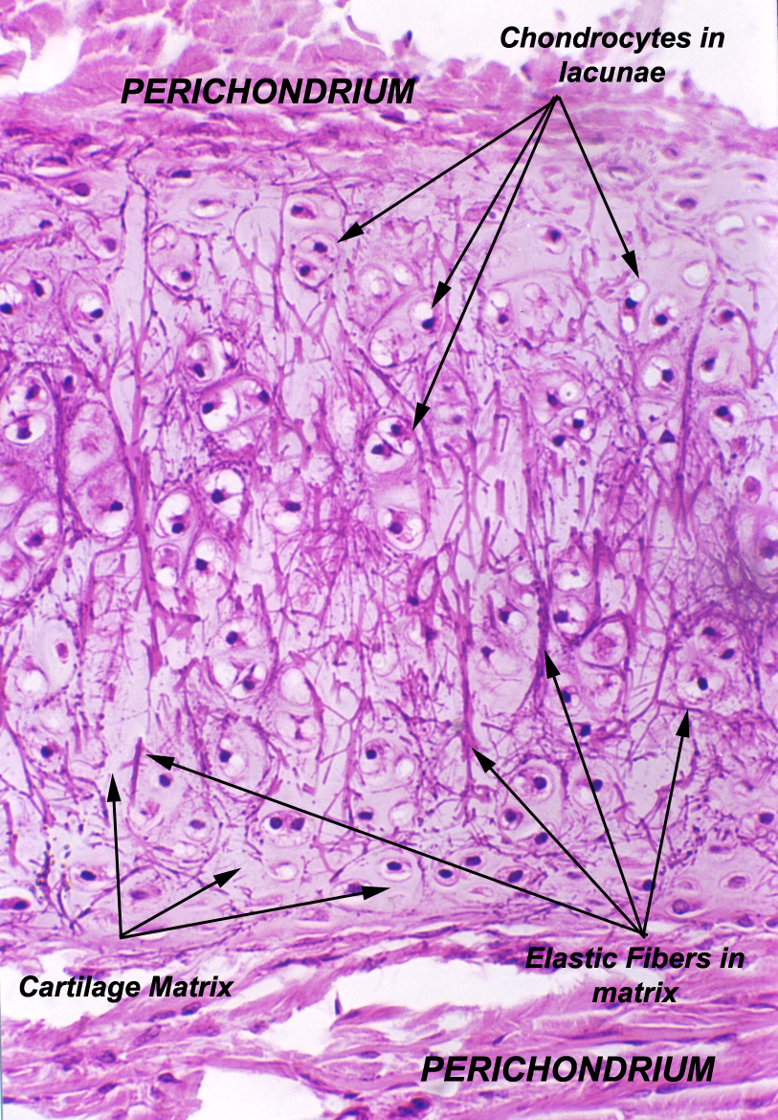
Χόνδρινος ιστός
περιχόνδριο
χονδροκύτταρα εντός βοθρίων
περιχόνδριο
θεμέλια ουσία
ελαστικές ίνες

Slide 27
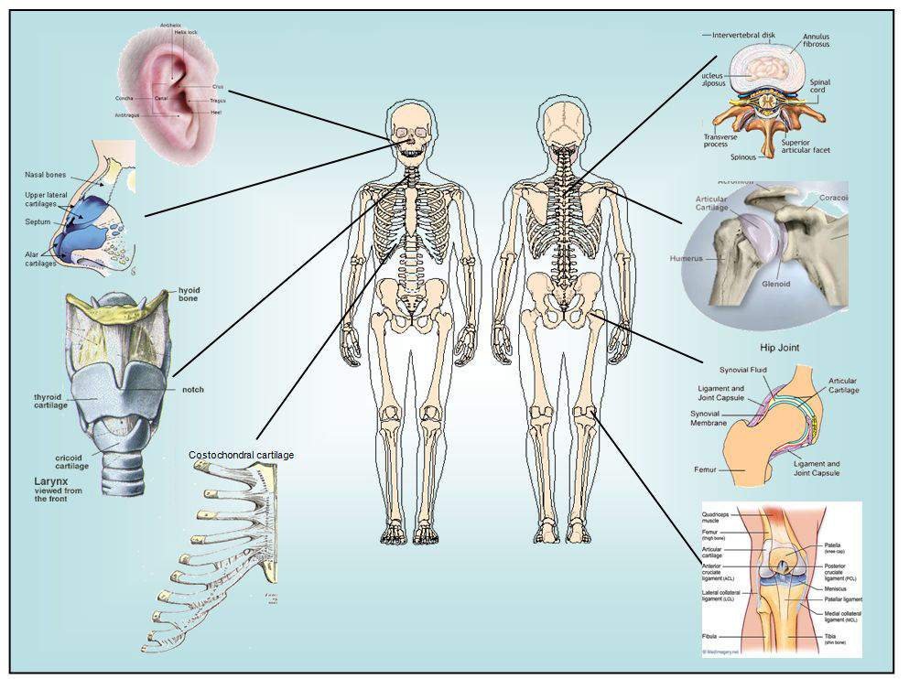
Ο χόνδρινος ιστός στο ανθρώπινο σώμα

Slide 28
Οστίτης ιστός

Slide 29
Αίμα
έξω χιτώνας
τοίχωμα αγγείου
μέσος χιτώνας
έσω χιτώνας
αιμοφόρο αγγείο
λευκοκύτταρο
ερυθρό αιμοσφαίριο
αιμοπετάλιο
ερυθρά αιμοσφαίρια
Τ λεμφοκύτταρο
μονοκύτταρο
λευκοκύτταρα
αιμοπετάλια
Αίμα

Slide 30
Μυϊκός ιστός
Ίνα μυοκαρδίου
Ίνα σκελετικού μυός
Ίνα λείου μυός

Slide 31
Σύμφωνα με υπολογισμούς, στον ανθρώπινο εγκέφαλο ένας νευρώνας συνάπτεται με άλλους 10 χιλιάδες νευρώνες.
Νευρικός ιστός

Slide 32
Κύριοι τύποι νευρώνων
Ποικίλοι τύποι γλοιοκυττάρων.
δίπολος
(ή ενδιάμεσος)
μονοπολικός
πολύπολος
πυραμιδικό κύτταρο
Νευρώνας (νευράξονας)
Ολιγοδενδροκύτταρο
Νευρώνας (νευράξονας)
Κύτταρο του Schwann
Νευρώνας (νευράξονας)

Slide 33
Σκίτσο αστροκυττάρων από τον ισπανό γιατρό Santiago Ramón y Cajal (Νόμπελ Ιατρικής 1906), ο οποίος πρωτοδιατύπωσε τη θεωρία ότι ο νευρικός ιστός δεν είναι ενιαίος και ακύτταρος αλλά βρίθει από ξεχωριστούς νευρώνες.

Slide 34
κροσσοί
στενός εξωκυττάριος χώρος
μικρολάχνες
κορυφαία περιοχή επιθηλιακού κυττάρου
Κυτταρικές συμβολές
στεγανή σύνδεση
ε π ι θ ή λ ι ο
ζώνη προσκόλλησης
δεσμοσωμάτιο
χασμοσύνδεσμος
βασική περιοχή
βασικός υμένας
βασική μεμβράνη
δικτυωτές ίνες
συνδετικός ιστός
νευρική απόληξη
τριχοειδές

Slide 35
Οι ιστοί όμως δεν μένουν… μ ό ν ο ι τους!
Σ Υ Ν Ε Ρ Γ Α Ζ Ο Ν Τ Α Ι
& Δ Η Μ Ι Ο Υ Ρ Γ Ο Υ Ν :
ό ρ γ α ν α

Slide 36
Κάποιο όργανο δεν μπορεί από ΜΟΝΟ του να ολοκληρώσει μια λειτουργία!
Συνεργαζόμενα όργανα =
Σ Υ Σ Τ Η Μ Α ΟΡΓΑΝΩΝ

